Slide 1

MĨ THUẬT
LỚP 3
Trường:………………………………………………………………
Giáo viên:…………………………………………………………..
Lớp:……………………………………………………………………

Slide 2
KHỞI ĐỘNG

Slide 3
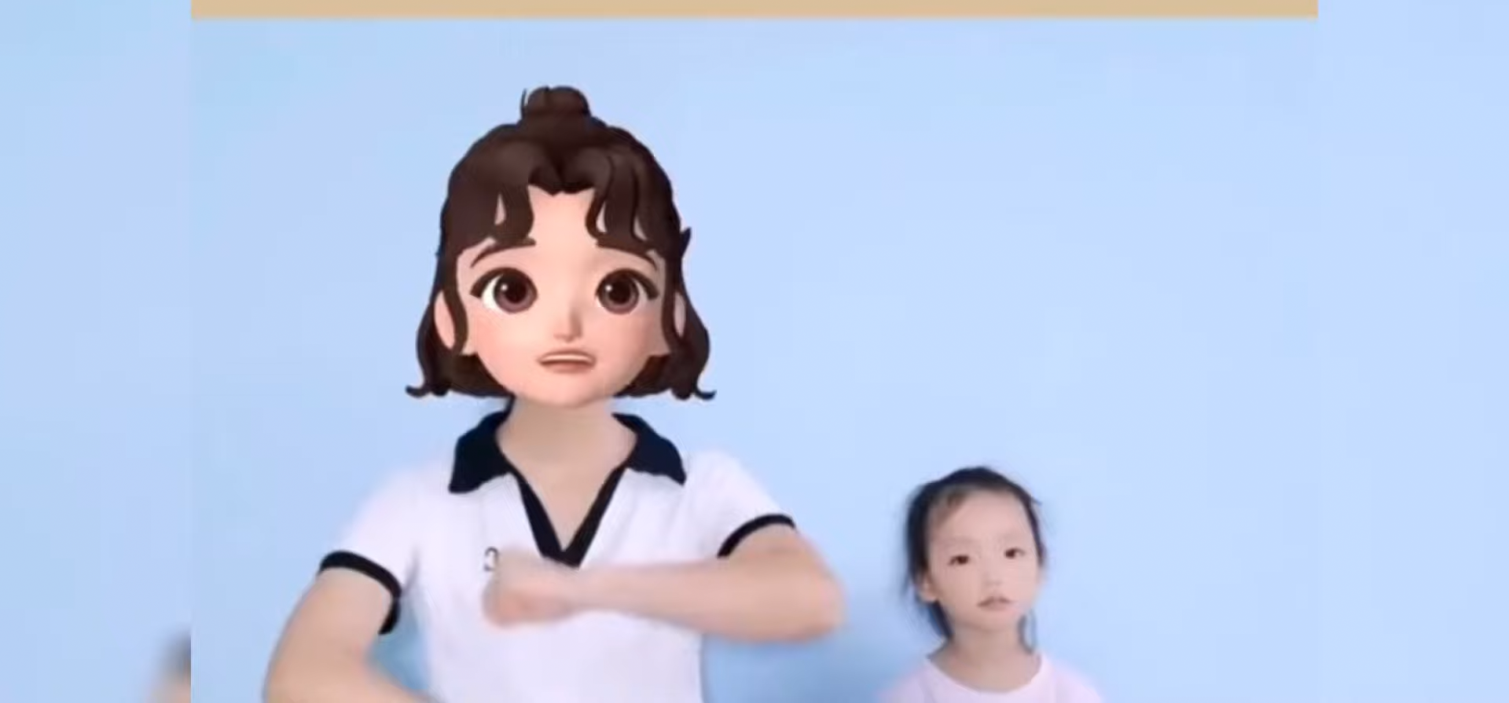

Slide 4
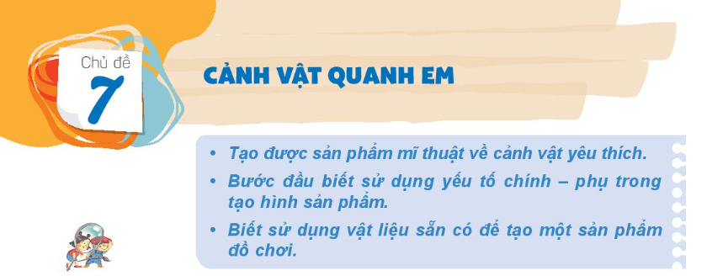

Slide 5
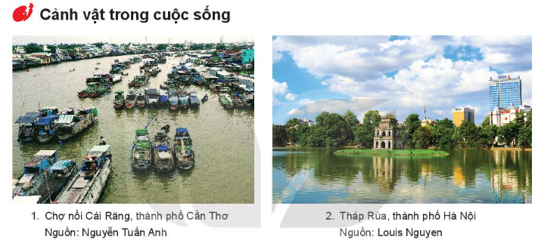
2. HÌNH THÀNH KIẾN THỨC MỚI
2.1. QUAN SÁT

Slide 6
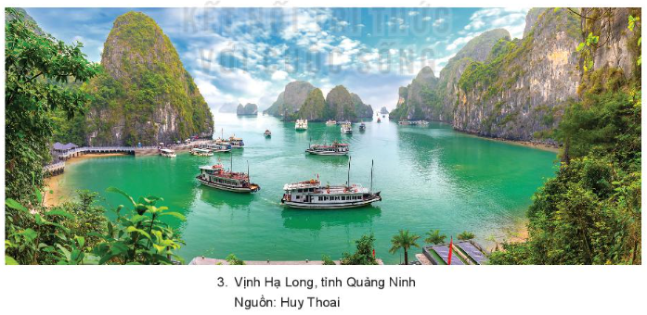

Slide 7
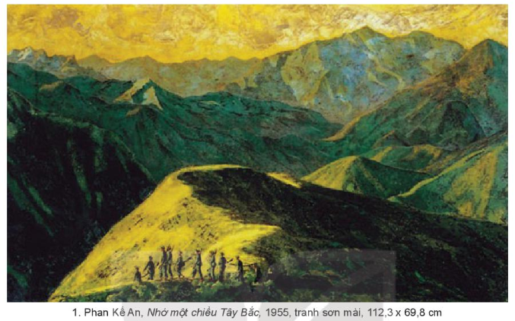

Slide 8
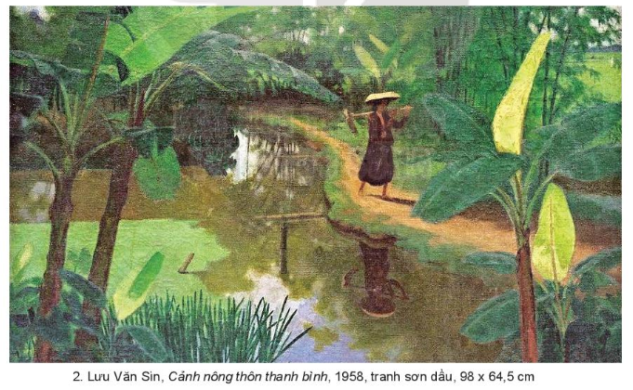

Slide 9
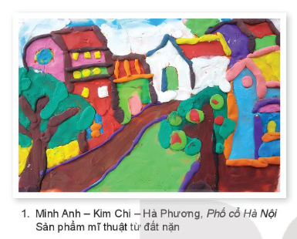
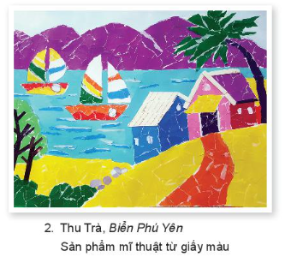

Slide 10
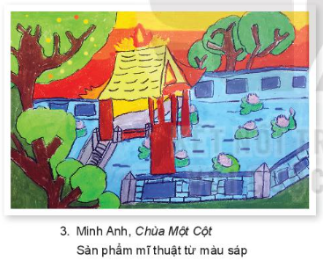
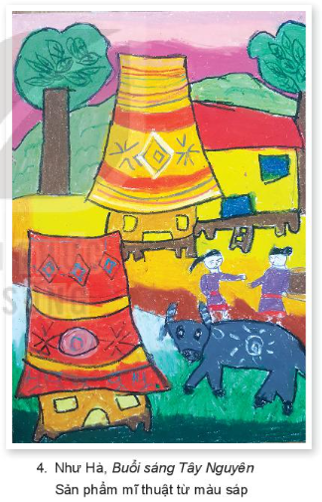

Slide 11
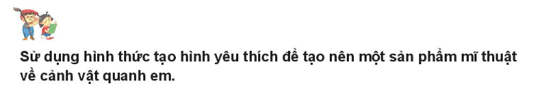

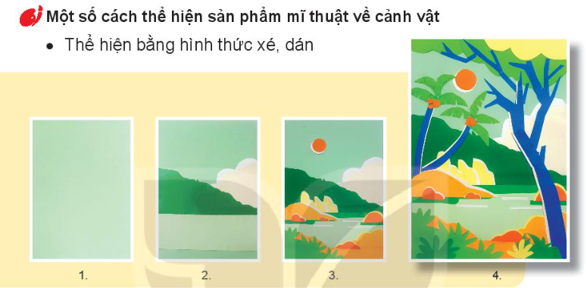
2.2. THỂ HIỆN

Slide 12
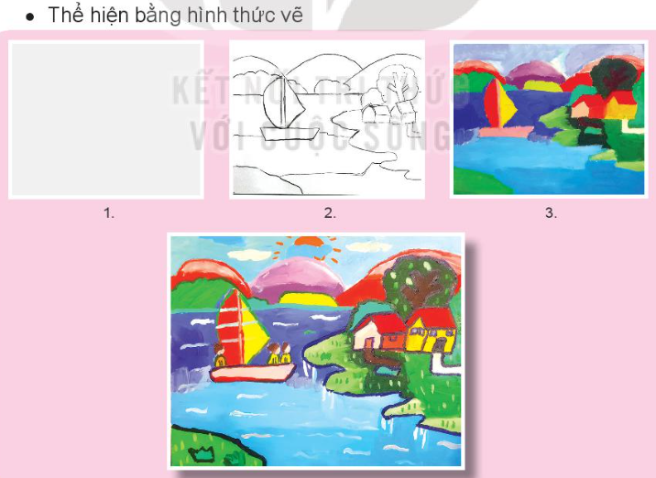
Phần tham khảo:

Slide 13
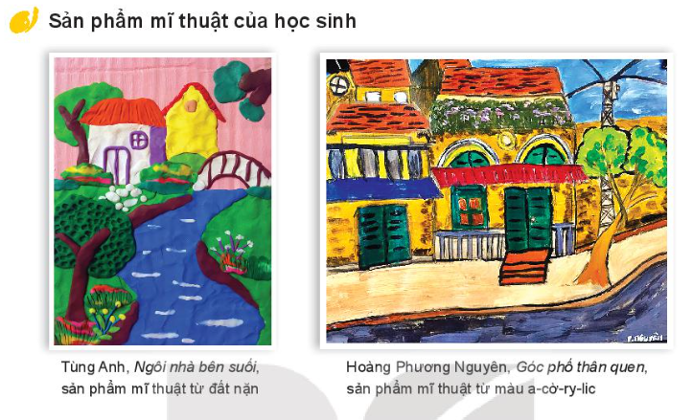

Slide 14
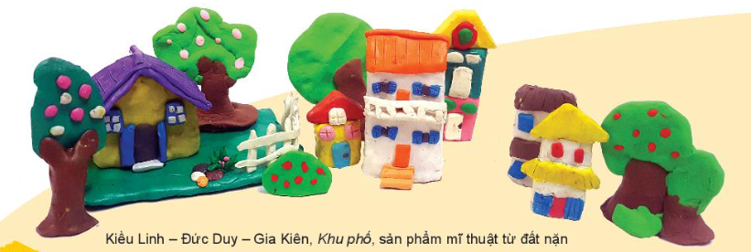

Slide 15
3. THỰC HÀNH
- HS thực hành: Thể hiện sản phẩm mĩ thuật về chủ đề cảnh vật quanh em theo ý thích.

Slide 16
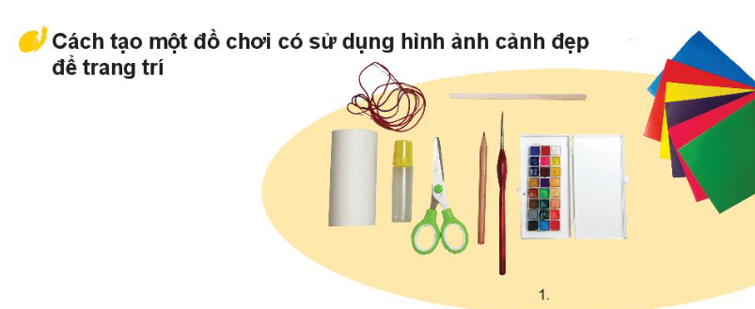
4. VẬN DỤNG

Slide 17
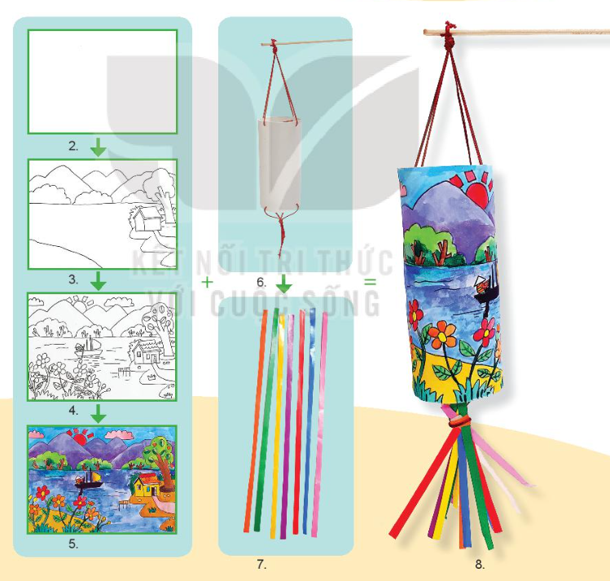

Slide 18

Xin chân thành cảm ơn !

